Slide 1










Clinique thématique 5
Conditions favorables à la mise en œuvre des plans d’action nationaux pour la sécurité et le bien-être des femmes
Image ici
Genre et processus de renforcement des capacités et d'échange du NBSAP
17 mars 2026

Slide 2

Objectifs
Discuter des principales mesures à prendre pour renforcer les conditions favorables à une mise en œuvre des plans d’action nationaux sensibles au genre.
Partagez des conseils qui peuvent être adaptés aux différents contextes nationaux.
Promouvoir un échange entre pairs sur les bonnes pratiques afin de renforcer les conditions favorables
Obtenir des recommandations pour identifier les lacunes et proposer des actions concrètes pour renforcer les conditions favorables

Slide 3
10h00–10h05
Accueillir
Bienvenue et objectifs
Brève description de la clinique du travail
Ordre du jour
10:05–10:50
Partage de nos connaissances : Clinique de travail thématique
Présentation interactive pour partager des conseils et des astuces pratiques afin de développer une consultation inclusive à plusieurs acteurs
10:50 - 11:00
Questions et réponses
Les participants auront l'occasion de poser des questions sur les recommandations présentées.
11h00 - 11h25
L'union fait la force : échange et dépannage entre pairs
Les pays partageront leurs expériences et les défis rencontrés dans la mise en place d'un groupe
11h25 - 11h30
Conclure
Planification de la prochaine session de renforcement des capacités

Slide 4




Pourquoi les conditions favorables sont-elles essentielles pour garantir une mise en œuvre des plans d’action nationaux sensibles au genre ?
Notes:
Bienvenue 5 min
Objectifs et structure de la réunion
Présentation des participants (question d'introduction : pourquoi êtes-vous enthousiaste à l'idée d'être ici ?)

Slide 5


Des conditions favorables sont nécessaires pour mettre en œuvre des plans d’action nationaux pour la sécurité alimentaire (PNSA) sensibles au genre.
Une fois le PNBAP mis en place, les pays devraient :
Réaliser une analyse des forces et des lacunes de la gouvernance nationale, des politiques, des programmes et des structures de suivi afin de déterminer si le pays dispose des conditions favorables à la mise en œuvre de la Stratégie nationale pour le plan d’action et le soutien aux entreprises (SNPSE) en tenant compte des questions de genre.
Groupes de travail sur le genre et la biodiversité
Processus de renforcement des capacités
Analyse du genre et de la biodiversité
Plans d’action sur le genre et la biodiversité
Systèmes d'information sensibles au genre
Engagement
Ambition
Innovation

Slide 6
Créer un écosystème propice à la mise en œuvre d'un programme de biodiversité sensible au genre
Élaborer des politiques tenant compte des questions de genre
Collecter des données ou des informations sur le genre
Renforcer la gouvernance de la biodiversité
Mener des consultations tenant compte des questions de genre
Créer le bon écosystème
des conditions habilitantes
Renforcer les capacités
Programmes ou projets climatiques sensibles au genre ou prenant en compte les spécificités liées au genre
Financement de la biodiversité sensible au genre
Suivi et un reporting de la biodiversité tenant compte des questions de genre

Slide 7




Comment renforcer les conditions favorables nécessaires à une mise en œuvre sensible au genre
des NBSAP ?
Notes:
Bienvenue 5 min
Objectifs et structure de la réunion
Présentation des participants (question d'introduction : pourquoi êtes-vous enthousiaste à l'idée d'être ici ?)

Slide 8






Recommandations visant à renforcer les conditions favorables
1
Mettre en place une structure de gouvernance formelle pour superviser les travaux sur le genre et la biodiversité
2
Organiser des sessions de renforcement des capacités sur mesure pour différents secteurs
Intégrer des engagements ambitieux et exhaustifs en matière d'égalité des sexes dans le plan de mise en œuvre de la NBSAP et les stratégies sectorielles
3
Allouer des fonds spécifiques à la biodiversité pour mettre en œuvre les engagements en matière d'égalité des sexes inclus dans les plans d'action nationaux pour la biodiversité, les plans d'action nationaux pour l'égalité des sexes ou le programme de biodiversité
4
Programme national sur le genre et la biodiversité et concevoir des projets de biodiversité tenant compte des spécificités liées au genre.
5
Veiller à ce que le système national d'information sur la biodiversité comprenne des données et des indicateurs relatifs au genre
6
Notes:
Examen des principales lois et documents nationaux relatifs au genre et à la biodiversité .
Analyse de la littérature sur la biodiversité et le genre pertinente dans le contexte du pays.
Cartographier les experts, organisations et représentants des acteurs, associations et parties prenantes du secteur des genres (femmes rurales et autochtones).
Analyse de genre des données nationales et locales pertinentes.
Réunions avec des acteurs de différents secteurs (gouvernement, société civile, etc.) afin d'identifier les enseignements tirés ou des données supplémentaires qui n'avaient pas été identifiées auparavant.
Visites de terrain auprès des communautés rurales et autochtones.

Slide 9


Actions clés pour renforcer les conditions favorables
1
Mettre en place une structure de gouvernance formelle pour superviser les travaux sur le genre et la biodiversité
Création d'un groupe national multisectoriel sur le genre et la biodiversité, capable de définir et de suivre les priorités nationales en matière de genre et de biodiversité et de soutenir la mise en œuvre des plans d'action nationaux pour la biodiversité (PANB) tenant compte des questions de genre.
Intégrer le mécanisme pour les femmes dans la gouvernance officielle de la biodiversité

Slide 10
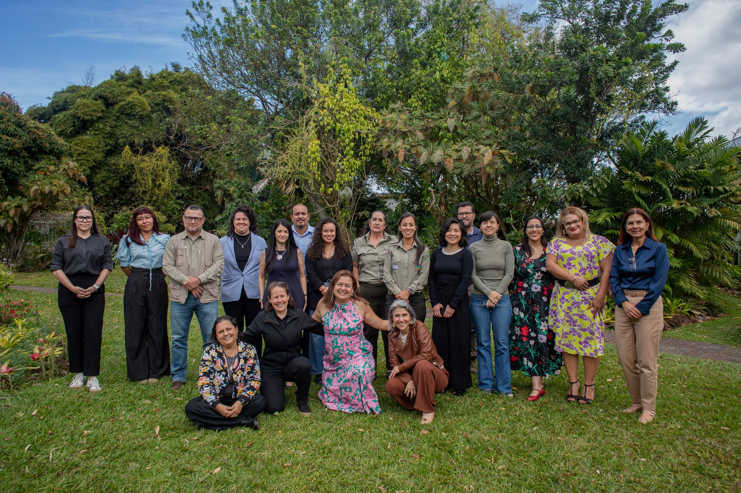
CONSEIL
Les CCT peuvent être élargis et formalisés en un groupe de travail national sur le genre et la biodiversité
1
Identifier les points focaux genre au sein des institutions gouvernementales impliquées dans la mise en œuvre de la NBSAP
Impliquer le mécanisme des femmes
Inviter des experts nationaux en matière de genre et de biodiversité
Impliquez les représentantes des femmes

Slide 11
Actions clés pour renforcer les conditions favorables
2
Organiser des sessions de renforcement des capacités sur mesure pour différents secteurs
Concevoir un processus de renforcement des capacités complet et diversifié comprenant des ateliers, des actions de sensibilisation et des forums nationaux.
Élaborer des lignes directrices sur le genre et la biodiversité pour différents secteurs
Développer des formations formelles ou à long terme en collaboration avec le milieu universitaire, les OSC et les groupes de femmes.

Slide 12
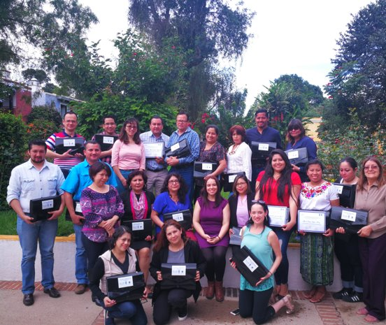
CONSEIL
Établir une alliance avec un établissement d'enseignement supérieur national et développer un diplôme technique sur le genre et la biodiversité
2
Diplôme sur le genre et la biodiversité
Une série d'ateliers abordant les questions de genre et de biodiversité
Ateliers sur les moyens de subsistance des femmes et les services numériques

Slide 13
Actions clés pour renforcer les conditions favorables
3
Intégrer des engagements ambitieux et exhaustifs en matière d'égalité des sexes dans le plan de mise en œuvre et les stratégies sectorielles de la NBSAP
L’harmonisation des engagements nationaux en matière d’égalité des sexes avec les mandats relatifs à l’égalité des sexes, notamment le KM GBF et l’Accord sur l’égalité des sexes de la CDB, est essentielle.
Intégrer les considérations de genre dans le cadre politique de la biodiversité élaboré pour mettre en œuvre NBSAP
Intégrer les enjeux environnementaux dans le cadre politique d'égalité des sexes
Élaborer des plans d'action ou des feuilles de route sur le genre et la biodiversité

Slide 14
CONSEIL
Veiller à ce que les politiques et stratégies sectorielles incluent des éléments clés en matière d'égalité des sexes et d'autonomisation des femmes
3
Principes et vision du NBSAP
Gouvernance et inclusion pour la mise à jour et la mise en œuvre du NBSAP
Renforcement des capacités pour la mise en œuvre du NBSAP
Analyse des données et de la situation incluse dans le NBSAP
Le NBSAP désigne des domaines ou des secteurs d'intervention
Objectifs et indicateurs du NBSAP par secteur
Financer la mise en œuvre des engagements en matière d'égalité des sexes

Slide 15
Actions clés pour renforcer les conditions favorables
4
Allouer des fonds spécifiques à la biodiversité pour mettre en œuvre les engagements en matière d'égalité des sexes inclus dans les plans d'action nationaux pour la biodiversité, les plans d'action nationaux pour l'égalité des sexes ou le programme de biodiversité
Intégrer les considérations de genre dans les stratégies de financement de la biodiversité
Réaliser une analyse de genre des structures de financement
Identifier les classificateurs de genre en lien avec le financement de la biodiversité (étiquetage budgétaire sensible au genre)
Concevoir et mettre en œuvre des mécanismes de finance verte sensibles au genre

Slide 16
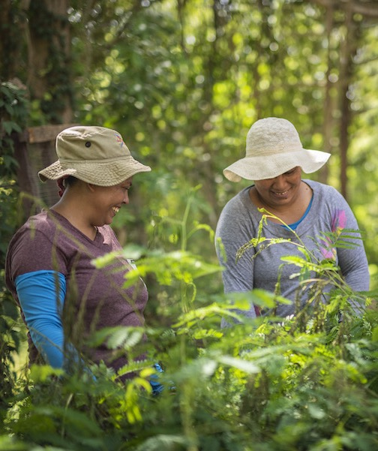
CONSEIL
Veiller à ce que les mécanismes nationaux d'incitation à la biodiversité tiennent compte des questions de genre
4
Élaborer et inclure des indicateurs sensibles au genre, tels que le nombre de femmes et d'hommes autochtones participant activement à l'élaboration du plan financier et le nombre de femmes bénéficiant de possibilités d'emploi grâce à l'augmentation des investissements dans l'écotourisme ; assurer la participation des femmes à toutes les consultations et instances de BIOFIN, ainsi qu'à toutes les équipes : comité de pilotage, panels de conférence, etc.
Créer un environnement favorable à la participation des femmes à toutes les activités de BIOFIN, notamment en identifiant rapidement des solutions pour aborder avec tact les facteurs sociaux et culturels susceptibles d’entraver leur participation fructueuse ;
Soyez attentif à l'utilisation d'un langage sensible au genre et adoptez-le dans tous les documents, y compris les rapports BIOFIN, les descriptions de poste, etc. ;
Faites appel à des experts en matière de genre pour obtenir des conseils professionnels sur ce qui précède ;
Favoriser les partenariats avec des organisations spécialisées qui promeuvent la prise en compte du genre, telles que les points focaux gouvernementaux pour l'égalité des sexes, ONU Femmes et les alliances et organisations nationales de femmes.

Slide 17
Actions clés pour renforcer les conditions favorables
5
programme national sur le genre et la biodiversité et concevoir des projets de biodiversité tenant compte des spécificités liées au genre.
Développer une série d'enquêtes détaillées pour comprendre la dimension de genre dans différents secteurs
Développer des interventions adaptées au genre dans différents secteurs de la biodiversité
Concevoir des projets en collaboration avec des organisations de femmes , des PI&LC et des coopératives, en assurant des rôles de leadership tout au long de la planification, de la gouvernance, de la mise en œuvre et du suivi.

Slide 18

CONSEIL
Mettre en place un programme national sur le genre et la biodiversité au sein du ministère de l'Environnement
5
Une réponse de relance économique multidimensionnelle et multisectorielle qui favorise l'accès des femmes aux instruments financiers.
Crédit Natura pour les femmes : Cet instrument de financement privé propose des prêts de 800 à 16 000 USD, avec un taux d’intérêt annuel compris entre 8 % et 15 % et une durée maximale de 5 ans. Entre 2020 et 2021, 22 prêts, pour un montant total de 105 000 USD, ont été accordés à des femmes rurales.
FONAFIFO à vos côtés / Crédit pour les femmes rurales : Prêt forestier financé par des fonds publics, assorti d’un taux d’intérêt annuel de 4 % à 7 %, garanti par une hypothèque, des garanties fiduciaires et organisationnelles, et d’une durée maximale de 10 ans. Au total, 25 prêts, d’un montant total de près de 200 000 USD, ont été accordés à des femmes rurales en 2021.
FONAFIFO – Avis aux femmes propriétaires foncières : Les demandes soumises par des femmes propriétaires foncières reçoivent des points supplémentaires dans le cadre du système de notation du programme.

Slide 19
Actions clés pour renforcer les conditions favorables
6
Veiller à ce que le système national d'information sur la biodiversité comprenne des données et des indicateurs relatifs au genre
Créer un registre national de données sur le genre et la biodiversité
Concevoir un système national d'information sur la biodiversité qui tienne compte des questions de genre
Élaborer des indicateurs de genre spécifiques pour le système de mesure, de notification et de vérification de la biodiversité (MRV)
Documents d'orientation pour la conception d'un suivi tenant compte des questions de genre

Slide 20
CONSEIL
Créer un répertoire national de données sur le genre et la biodiversité
6
Première phase : identifier et définir les dimensions de genre du programme de biodiversité
Deuxième phase : cartographie des sources de données nationales et examen des sources de données secondaires (enquêtes, manuels, rapports).
Gestion des autorisations respectives pour la vérification et l'utilisation des différentes sources
Troisième phase : définition des indicateurs nominaux et opérationnels.
Quatrième phase : construction d'indicateurs et élaboration d'un rapport statistique sous Excel.
Cinquième phase : correction et mise en œuvre de chacun des indicateurs indiqués

Slide 21




Questions
et réponses
Notes:
Bienvenue 5 min
Objectifs et structure de la réunion
Présentation des participants (question d'introduction : pourquoi êtes-vous enthousiaste à l'idée d'être ici ?)

Slide 22



L'union fait la force :
Échange entre pairs et
Dépannage
Notes:
Bienvenue 5 min
Objectifs et structure de la réunion
Présentation des participants (question d'introduction : pourquoi êtes-vous enthousiaste à l'idée d'être ici ?)

Slide 23
Prochain thème
Cliniques du travail
Notes:
Bienvenue 5 min
Objectifs et structure de la réunion
Présentation des participants (question d'introduction : pourquoi êtes-vous enthousiaste à l'idée d'être ici ?)

Slide 24
Plan de renforcement des capacités : Ateliers thématiques
24 mars
Mobilisation des soutiens : Conseils pour élaborer des propositions de mobilisation de ressources et un mécanisme de mise en relation ; Proposition sur le genre et élaboration d’un projet sur le genre et la biodiversité
31 mars
Mettre en lumière la valeur ajoutée du genre : Conseils pour systématiser les études de cas et documenter les impacts des solutions fondées sur la nature sur le genre

Slide 25

Thank you!
Merci!
Gracias!
Спасибо!
ขอบคุณ!

